Slide 1
消費者トラブルを防ぐために、消費者として
どのように行動すればいい？
消費者トラブルが起こってしまったら、消費者
としてどのように行動すればいい？
京都府消費生活安全センター
Notes:
「今日の授業です。
『消費者トラブルを防ぐために、消費者としてどのように行動すればよいか？』『消費者トラブルが起こってしまったら、消費者としてどのように行動すればよいか？』を消費者の権利と責任を踏まえて皆で考えましょう。」

Slide 2
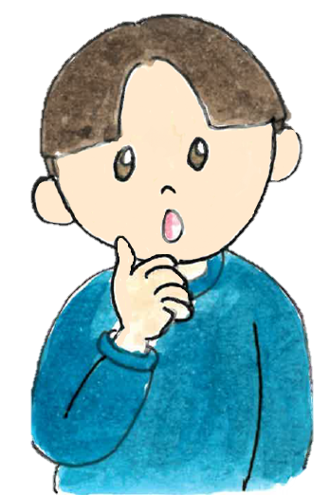


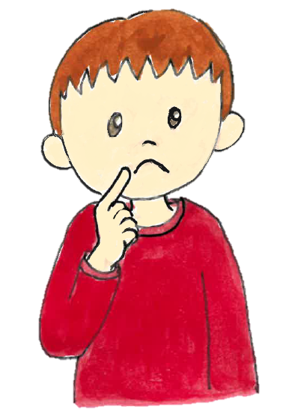


消費者の権利と責任②
動画：https://youtu.be/lGMyRZjfiS4
Notes:
「まず、8つの権利と5つの責任について、具体的な事例をもとに考える動画を見ましょう。」
→「消費者の権利と責任その２」動画視聴開始
動画：https://youtu.be/lGMyRZjfiS4

Slide 3

ワークシート １
【事例９】定期購入(サプリ)
子どもが、SNSの広告を見て１回だけのつもりでサプリを買ったら、２回目が届いた。 初回の請求書は1,000円だったが、２回目は20,790円の請求書が入っている。 販売店に問い合わせしようと電話するが、チャットでしかやり取りができないようだ。
（契約当事者：京都府在住の中学生（15歳））
「中学生に多い消費生活相談事例（令和５年度京都府）」の事例
事例読み上げ（音声：音読さん）
Notes:
「では、なぜ消費者トラブルは起きるのでしょう？
実際に京都府の消費生活センターに寄せられた相談を聞きましょう。」
→音読開始

Slide 4
商品を買うとき、消費者として
何を気を付けたらいいか考えよう
Notes:
「では、物を買うとき、消費者として何を気を付けたらいいか考えましょう」

Slide 5




２ 次のネット通販画面では、どこに気を付けなければならないでしょう？
ワークシート 2
ネット通販サイト（広告画面）
ネット通販サイト（最終確認画面）
特別キャンペーン終了まで
残り５分！
ご注文内容
期間限定お試しコース １点
合計金額 500円(税込)
SNSやゲームでの広告
ダイエットサプリ
お客様情報
ダイエットサプリ
氏名：〇〇〇〇
住所：〇〇市〇〇町XX-X
Tel ：XXX-XXX-XXXX
国も認めた
劇的効果！
国も認めた
劇的効果！
今だけ
500円！
期間限定お試しコース特典
お支払い方法
有名人
も使用
銀行振込
（お振込確認後、商品を発送します）
残り
わずか
今だけ！
(通常価格7,000円)
初回
特別価格
500円
送料
無料
利用規約に同意する
今すぐ注文！
注文を確定する
まずはお試しください
※本コースは5回以上の購入が条件です
※5回の合計は32,500円(送料・税込)です
※返品・解約については、お届けより30日間のみ
となります。商品発送の5日前までにご連絡くだ
さい。詳細は「返品・解約について」をご確認
ください。
30日間
解約保証
本コースは5回以上の購入が条件です
5回の合計は32,500円(送料・税込)です
政府広報オンライン「ネット通販での「定期購入トラブル」 契約時に確認すべきポイントは？」(https://www.gov-online.go.jp/useful/article/202012/2.html)、消費者庁「鍛えよう、消費者力 CASE06 ネットトラブル（定期購入）」（https://www.kportal.caa.go.jp/shohisha-ryoku/teaching_materials/text_03.html）を加工して作成
Notes:
「先ほど読み上げた、消費者トラブルの申し込みのイメージ図です。」
「左の図はSNSやゲームで見かける広告です。」
「興味を持ってクリックすると、真ん中の申し込み画面となります。」
「右の図は申し込んだ最終確認画面です。」「これら3つの画面で、ここに気を付けなければいけないという点を〇で囲みましょう。」
「まず、各自考えて丸を付けましょう」（３分間）
「次に班でそれぞれの意見を共有しましょう」「あとで各班１つずつ発表してもらいます」（７分間）
「各班１つ、気になったところと、その理由を発表してください。」
このスライドを投影しながら生徒から発表された理由を板書する。(10分間)
ネット通販での「定期購入トラブル」 契約時に確認すべきポイントは？ | 政府広報オンライン (gov-online.go.jp)
https://www.gov-online.go.jp/useful/article/202012/2.html
を参考に作成

Slide 6
２ 次のネット通販画面では、どこに気を付けなければならないでしょう？
ワークシート 2
ネット通販サイト（広告画面）
ネット通販サイト（最終確認画面）
本当に国が認めているか、根拠のない誇大広告ではないか？
特別キャンペーン終了まで
残り５分！
ご注文内容
契約金額の総額の表示がなく、初回分しか表示されていない
期間限定お試しコース １点
合計金額 500円(税込)
SNSやゲームでの広告
安さや限定価格であることを強調している
ダイエットサプリ
お客様情報
ダイエットサプリ
氏名：〇〇〇〇
住所：〇〇市〇〇町XX-X
Tel ：XXX-XXX-XXXX
国も認めた
劇的効果！
商品が届くより前に代金を支払う場合は、お金が返ってこないかも…？
国も認めた
劇的効果！
今だけ
500円！
期間限定お試しコース特典
お支払い方法
有名人
も使用
銀行振込
（お振込確認後、商品を発送します）
残り
わずか
今だけ！
(通常価格7,000円)
有名人とは誰か？
本当に使用しているか？
初回
特別価格
500円
送料
無料
利用規約を読んでからチェックしたか？
利用規約に同意する
今すぐ注文！
注文を確定する
広告には「解約保証」とあるのに、解約条件がある
今すぐ買わなければと焦らせ、決定を急がせている
まずはお試しください
契約内容・購入条件の文字が目立たない。
小さく、総額や「５回以上の購入が条件」と書いてある
※本コースは5回以上の購入が条件です
※5回の合計は32,500円(送料・税込)です
※返品・解約については、お届けより30日間のみ
となります。商品発送の5日前までにご連絡くだ
さい。詳細は「返品・解約について」をご確認
ください。
30日間
解約保証
本コースは5回以上の購入が条件です
5回の合計は32,500円(送料・税込)です
政府広報オンライン「ネット通販での「定期購入トラブル」 契約時に確認すべきポイントは？」(https://www.gov-online.go.jp/useful/article/202012/2.html)、消費者庁「鍛えよう、消費者力 CASE06 ネットトラブル（定期購入）」（https://www.kportal.caa.go.jp/shohisha-ryoku/teaching_materials/text_03.html）を加工して作成
Notes:
生徒たちから、これらの発表があると思います。
※投影しなくてもよい
ネット通販での「定期購入トラブル」 契約時に確認すべきポイントは？ | 政府広報オンライン (gov-online.go.jp)
https://www.gov-online.go.jp/useful/article/202012/2.html
を参考に作成

Slide 7
２ 次のネット通販画面では、どこに気を付けなければならないでしょう？
ワークシート 2
この商品を購入するために、総額いくら払うのか？
１回のみ？ ２回以上
ネット通販サイト（広告画面）
ネット通販サイト（最終確認画面）
広告に書いてある効果は本当か？
本当に国が認めているか、根拠のない誇大広告ではないか？
特別キャンペーン終了まで
残り５分！
ご注文内容
契約金額の総額の表示がなく、初回分しか表示されていない
期間限定お試しコース １点
合計金額 500円(税込)
SNSやゲームでの広告
安さや限定価格であることを強調している
ダイエットサプリ
お客様情報
ダイエットサプリ
氏名：〇〇〇〇
住所：〇〇市〇〇町XX-X
Tel ：XXX-XXX-XXXX
国も認めた
劇的効果！
商品が届くより前に代金を支払う場合は、お金が返ってこないかも…？
国も認めた
劇的効果！
今だけ
500円！
期間限定お試しコース特典
お支払い方法
有名人
も使用
銀行振込
（お振込確認後、商品を発送します）
残り
わずか
今だけ！
(通常価格7,000円)
有名人とは誰か？
本当に使用しているか？
初回
特別価格
500円
送料
無料
利用規約を読んでからチェックしたか？
利用規約に同意する
今すぐ注文！
注文を確定する
広告には「解約保証」とあるのに、解約条件がある
今すぐ買わなければと焦らせ、決定を急がせている
まずはお試しください
契約内容・購入条件の文字が目立たない。
小さく、総額や「５回以上の購入が条件」と書いてある
※本コースは5回以上の購入が条件です
※5回の合計は32,500円(送料・税込)です
※返品・解約については、お届けより30日間のみ
となります。商品発送の5日前までにご連絡くだ
さい。詳細は「返品・解約について」をご確認
ください。
30日間
解約保証
本コースは5回以上の購入が条件です
5回の合計は32,500円(送料・税込)です
このサイトを信じて大丈夫？
解約の条件は？
政府広報オンライン「ネット通販での「定期購入トラブル」 契約時に確認すべきポイントは？」(https://www.gov-online.go.jp/useful/article/202012/2.html)、消費者庁「鍛えよう、消費者力 CASE06 ネットトラブル（定期購入）」（https://www.kportal.caa.go.jp/shohisha-ryoku/teaching_materials/text_03.html）を加工して作成
Notes:
生徒たちから、これらの発表があると思います。
赤で示した部分を読み上げて気を付けなければいけないことを再確認します。
ネット通販での「定期購入トラブル」 契約時に確認すべきポイントは？ | 政府広報オンライン (gov-online.go.jp)
https://www.gov-online.go.jp/useful/article/202012/2.html
を参考に作成

Slide 8

2 どのような消費者トラブルが起こるかもしれないと思いますか？
ワークシート 2
お試しの購入と思って契約したら、定期購入だった
消費者トラブルには、商品・サービスが思っていた内容と違っていたり、商品が届かないのに事業者と連絡が取れなかったり、様々なケースがあります。
皆さんは、このようなトラブルに遭ったことはありませんか？
周りの方でこのようなトラブルに遭った方はいませんか？
その時のことを思い出して考えましょう。
Notes:
「この事例から、どのような消費者トラブルが起こるかもしれないと思いますか？」
生徒に問いかけ、わかる生徒に発表させ、板書する。
※このスライドを投影してもよいが、スライド5～7のいずれかを投影しながら生徒の意見を板書する方法でもよい。

Slide 9
ワークシート 3
３ 消費者トラブルを防ぐために、気を付けなければならないことは？
ネット通販サイト（広告画面）
ネット通販サイト（最終確認画面）
特別キャンペーン終了まで
残り５分！
ご注文内容
期間限定お試しコース １点
合計金額 500円(税込)
SNSやゲームでの広告
ダイエットサプリ
お客様情報
ダイエットサプリ
氏名：〇〇〇〇
住所：〇〇市〇〇町XX-X
Tel ：XXX-XXX-XXXX
国も認めた
劇的効果！
国も認めた
劇的効果！
今だけ
500円！
期間限定お試しコース特典
お支払い方法
有名人
も使用
銀行振込
（お振込確認後、商品を発送します）
残り
わずか
今だけ！
(通常価格7,000円)
初回
特別価格
500円
送料
無料
利用規約に同意する
今すぐ注文！
注文を確定する
まずはお試しください
※本コースは5回以上の購入が条件です
※5回の合計は32,500円(送料・税込)です
※返品・解約については、お届けより30日間のみ
となります。商品発送の5日前までにご連絡くだ
さい。詳細は「返品・解約について」をご確認
ください。
30日間
解約保証
本コースは5回以上の購入が条件です
5回の合計は32,500円(送料・税込)です
政府広報オンライン「ネット通販での「定期購入トラブル」 契約時に確認すべきポイントは？」(https://www.gov-online.go.jp/useful/article/202012/2.html)、消費者庁「鍛えよう、消費者力 CASE06 ネットトラブル（定期購入）」（https://www.kportal.caa.go.jp/shohisha-ryoku/teaching_materials/text_03.html）を加工して作成
Notes:
「消費者トラブルを防ぐために、気を付けなければならないことは何でしょう。後で班で1つずつ発表してもらいますので考えてください。」(3分間）
↓
「各班一つずつ発表してください。」(7分間)
このスライドを投影しながら、各班の発表を板書する。
ネット通販での「定期購入トラブル」 契約時に確認すべきポイントは？ | 政府広報オンライン (gov-online.go.jp)
https://www.gov-online.go.jp/useful/article/202012/2.html
を参考に作成

Slide 10
３ 消費者トラブルを防ぐために、気を付けなければならないことは？
ワークシート 3
・購入前に、しっかり情報を調べる
（広告内容、サイトが本物か、誰から購入するのか？）
・契約内容や購入条件をよく確認する。
（総額はいくら?解約の条件は？）
前払いではより慎重に行動する。
・分からないことがある点は、事業者に「お問い合わせ」などで 質問する。 分からない時は購入しない。
↑契約は、勧誘されても自分が納得できなければ「断ってよい」もの
Notes:
各班の発表を板書する。
※このスライドを投影してもよいが、スライド9を投影しながら生徒の意見を板書する方法でもよい。

Slide 11
４ もし消費者トラブルが起こってしまったら、解決するために
どうしたらよいでしょう？
Notes:
「もし消費者トラブルが起こってしまったら、解決するためにどうしたらよいでしょう？」
と問いかけて、生徒から出た意見を板書する。
※時間の都合で班活動にする。

Slide 12
４ もし消費者トラブルが起こってしまったら、解決するためにどうしたらよいでしょう？
・購入した事業者に相談する（電話やメール）
※通信販売はクーリング・オフ対象外（解決策は話し合い）
・消費生活センターに相談する
・警察に相談する
※警察は、詐欺などの刑事事件を扱う機関なので、扱わな
い可能性もあり
Notes:
生徒からこれらの発表があると思われる。
事業者のお客様相談室：顧客からの問い合わせや苦情などを受け付ける部署
警察：犯罪に関するトラブルを解決する

Slide 13
４ もし消費者トラブルが起こってしまったら、解決するためにどうしたらよいでしょう？
【コラム】 ～改正特定商取引法（令和４年６月１日施行）～
ネット通販サイトの最終確認画面において、取引における基本的な事項について分かりやすく表示することが義務付けられ、消費者を誤認させるような表示も禁止されました。
このようなルールに違反する表示によって、消費者が誤認して申し込んだ場合、消費者は取消しができる場合があります。
しかし、事業者が規制を巧妙に逸脱して、消費者が認識しづらい表示をしていることもあるため、引き続き注意が必要です。
Notes:
このスライドは投影しない。
先生の参考にしてください。

Slide 14
ワークシート 5
５ 関係する「消費者の権利と責任」は？
3 消費者トラブルを防ぐために、気を付けなければならないことは？
の発表から考えましょう。
Notes:
※今までの学習から、私たちの行動が消費者の8つの権利と5つの責任に該当することを考える。
「ワークシート３の皆さんの発表について、消費者の8つの権利と5つの責任のどれに該当するか考えましょう」

Slide 15
３ 消費者トラブルを防ぐために、気を付けなければならないことは？
ワークシート 5
５ 関係する「消費者の権利と責任」は？
・購入前に、しっかり情報を調べる
（広告内容、サイトが本物か、誰から購入するのか？）
・契約内容や購入条件をよく確認する。
（総額はいくら?解約の条件は？）
前払いではより慎重に行動する。
・分からないことがある点は、事業者に「お問い合わせ」などで 質問する。 分からない時は購入しない。
批判的意識を持つ責任
知らされる権利
主張し行動する責任
Notes:
「購入前にしっかり情報を調べることは、『批判的意識を持つ責任』に該当します。」
「契約内容や購入条件をよく確認する。ことは、『知らされる権利』に該当します。」
「契約内容や購入条件をよく確認しない人が多いですが、それは『知らされる権利』の放棄を自らしていることになります。」

Slide 16
ワークシート 5
５ 関係する「消費者の権利と責任」は？
「知らされる権利」
「批判的意識を持つ責任」
「主張し行動する責任」
購入前に契約書やサイトに書かれている情報をしっかり読まない
⇒知らされる権利の放棄

Slide 17

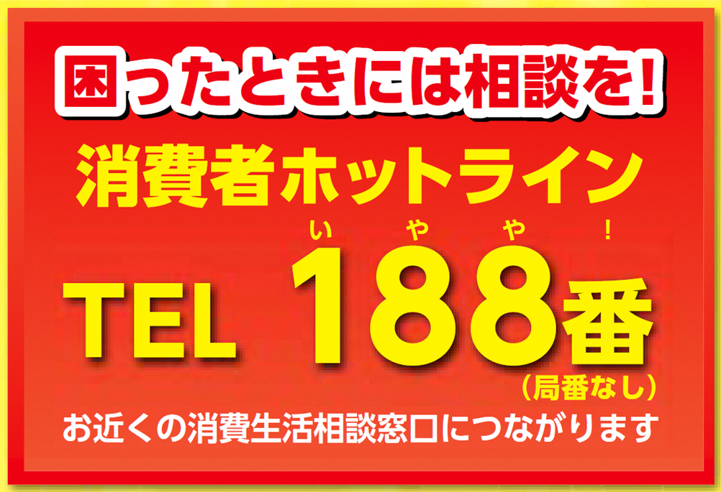
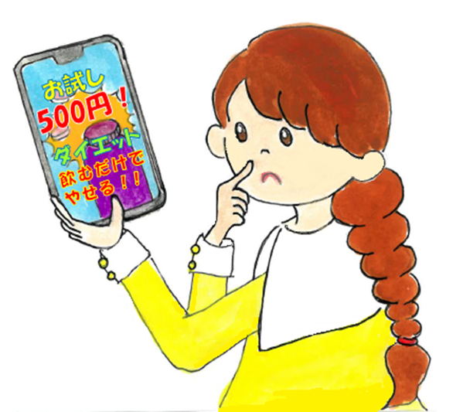
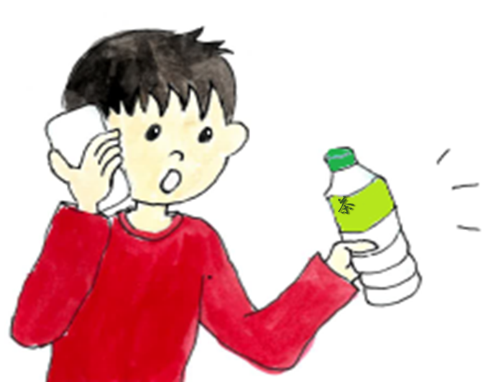


消費生活センターとは
ワークシート 6
物やサービスの購入や契約トラブルの
相談ができる行政機関
相談したい
専門の相談員が、相談内容を聴き取って、
解決のためのアドバイスや、事業者との交渉の手伝い等をする
Notes:
「消費生活センター等では、物やサービスの購入や契約のトラブルの相談ができる行政機関です。」
※すでに消費生活センターについて学習している場合はこのスライドを非表示とする。
※簡単に説明する場合はこのスライドを使用して、消費生活センターについて簡単に説明する。

Slide 18
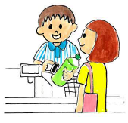
消費生活センターとは
ワークシート 6
情報量
資金力
組織力
法
･
制度
行政
機関等
交渉力
消費者庁
国民生活センター
消費生活センター 等
格差
情報量
資金力
交渉力
消費者基本法
消費者安全法
消費者契約法
特定商取引法
京都府消費生活安全条例
事業者
消費者
Notes:
「消費生活センター等では、物やサービスなど消費生活全般に関する苦情や問い合わせなど、消費者からの相談を専門の相談員が受付け、公正な立場で処理に当たっています。」
※すでに消費生活センターについて学習している場合はこのスライドを非表示とする。
詳しく説明する場合はこのスライドを使用して、消費生活センターについて詳しく説明する。
【相談窓口】
相談・紛争解決／情報受付_国民生活センター
https://www.kokusen.go.jp/category/consult.html

Slide 19
ワークシート 6
あなたの行動が社会を変える！
商品・サービスを購入したい
批判的意識を
持つ
消費者市民社会の実現
消費者の権利を守る事業者
と契約
トラブル対策や
製品・サービスの
改善
トラブル発生
批判的意識を
持たない
悪質な事業者と契約
不正な取引、製品等
の事故が続く
Notes:
「物を購入したりサービスを契約する場合は、『批判的意識を持つ責任』を果たしながら購入することが大切です。」
「もしも不明な点があれば、事業者に質問するなどして確認することが大切です。」
「それが、製品やサービスの改善につながり、消費者市民社会の実現につながります。」
参考：社会への扉_p11 (caa.go.jp)
https://www.caa.go.jp/policies/policy/consumer_education/public_awareness/teaching_material/material_010/student.html#material

Slide 20
ワークシート 6
あなたの行動が社会を変える！
トラブル発生
行動する
トラブル対策や
製品・サービスの
改善
消費者市民社会の実現
消費生活センター
に相談
トラブル解決の
ための助言や
あっせん交渉
法律の整備
事業者に
相談
対応しない
行動しない
トラブル解決
対応する
被害の拡大
する
しない
あきらめる
不正な取引、製品等
の事故が続く
Notes:
「トラブルが発生した場合は、図のように主張し行動する責任』を果たすことが大切です。」
「「自分が我慢したらいい」とあきらめて行動しなければ、不正な取引や製品などの事故が続くことにつながり、被害が拡大します。」
「事業者に相談しても対応してもらえない場合は、図のように消費生活センターに相談してみましょう。」「消費生活センターは中立な立場でトラブル解決のための助言や交渉にあたります。」
「その行動が、消費者市民社会の実現につながります。」
参考：社会への扉_p11 (caa.go.jp)
https://www.caa.go.jp/policies/policy/consumer_education/public_awareness/teaching_material/material_010/student.html#material

Slide 21
Notes:
「困ったときは、消費者ホットライン「１８８」に相談ください。」
「近くの消費生活相談窓口に繋がります。」

